Slide 1
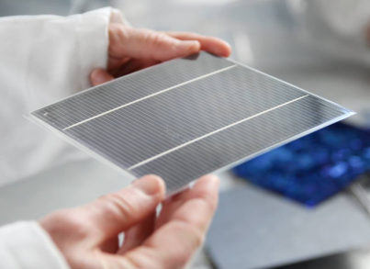
Dialogmøter mellom fakultet og institutt våren 2022
Notes:
Foto: Øverste rad: Første bilde fra venstre: Per Harald Olsen/ NTNU, resten Geir Mogen. Midten, fra venstre: Stig Sund, Geir Mogen, Jenny Bytingsvik. Nederst, fra venstre: Geir Mogen, Per Henning, resten: Geir Mogen.

Slide 2
AGENDA
Undervisning
Bemanning
Økonomi

Slide 3
Vi er på (feil) vei ut av korridoren:
Notes:
Alle institutt med unntak av IMA budsjetterer med underskudd/nedbygging. Fire institutt vil gå ut av året med negative avsetninger. Tre vil være under nedre korridorgrense

Slide 4
Naturlige og planlagte avganger
For å anslå fremtidige vakanser gjennom avgang grunnet alderspensjon, settes avgangsalder til 67 år for teknisk/administrativt ansatte, og 70 år for vit ansatte. Tall i rødt betyr at IBI overtar økonomisk ansvar for ansatte.
Enhet | 2022 | 2023 | 2024 | 2025 | 2026
Adm
Teknisk |  |  |  | 1
CBD |  |  | -1 | 1
Celle/mol.
Marin | 1 | 1
MSB |  | 1 | 1 | (1?)
Fysiologi
Envi.tox. |  | 1 -1

Slide 5
Tiltak innen undervisning for å redusere kostnader innen utdanning
Forslag/føringer fra NV:
Gjennomføre en totalgjennomgang av programstruktur/ studieprogramportefølje
Bunte eller slå sammen studieprogrammer
Avklare potensialet for å slå sammen overlappende emner
Vurdere effekten av å legge ned emner med få studenter
Emner med færre enn 10 (15) studenter
Tilpasse mengden og typen laboratorieundervisning til behovene til det enkelte studieprogram

Slide 6
BSc programmer ved IBI Studieplasser (studenter tatt opp) pr år
BSc program | Number of students
ÅBIKJ | 21
BBI | 84
BIHAV | 34*
* Forslag om å øke til 50 studenter pr år

Slide 7
MSc programmer ved IBI Studieplasser (kvoter) pr år
Studieplasser MS program
MSc programmer ved IBI :
MSBIO har kvote på 25. Fordeles ca likt.
Siste år:
Cellmol: 7
Fysiolog: 6
Nabis: 5
Økologi&evolusjon: 7
MSOCEAN har kvote på 31
pluss 20 i Erasmus mundus AquaH
NARM (Biologi) har kvote på 15 *
ENVITOX (totalt både kjemi og biologi) kvote på 25
I tillegg er IBI deltager i Biotekprogrammene
* Ikke bekreftet tall
Av Envitox kvote var 8 studenter på IBI

Slide 8
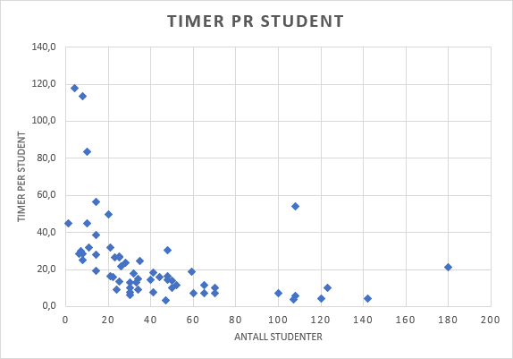
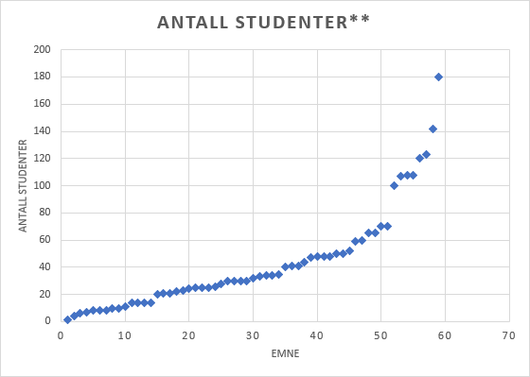

Slide 9
Inkluderer ikke fordypningsprosjekter, masteroppgaveemner, bacheloroppgaver, spesialpensum..

Slide 10
Bakteppe: høy undervisningsbelastning
Hvordan få tid til utvkling? Liten slack for verv, permisjoner, sykdom, friår etc

Slide 11
Undervisning ved IBI

Slide 12
Evaluering portefølje – hvilke kriterier?
Program | Produksjonstall (snitt 19-20) | 1.pri søker per plass 2021 | SB2020 alt-i-alt
702BI Bachelor i Bioingeniørfag | 82 % | 1,6 | 4,4
MTBIO Bachelor i bioingeniørfag | 70 % | 3,2 | 4
298BMI Bachelor i Biomarin Innovasjon | 69 % | 4,3 | 3,5
427BT Bachelor i Bioteknologi | 65 % | 2,2 | 3,9
MTNANO Nanoteknologi (5-årig) | 56 % | 3,7 | 4,1
MTMAT Bachelor i matvitenskap, teknologi og bærekraft | 55 % | 2,1 | 4,1
FTHINGKJ Bachelor i ingeniørfag, kjemi | 55 % | 2,0 | 3,9
MBIOT5 Bioteknologi (5-årig) | 55 % | 4,9 | 4,1
FTHINGMAT Bachelor i ingeniørfag, materialteknologi | 54 % | 1,0 | 4,4
MTMT Materialteknologi (5-årig) | 53 % | 1,4 | 4,5
MTFYMA Fysikk og matematikk (5-årig) | 52 % | 2,1 | 4,2
MTKJ Industriell kjemi og bioteknologi (5-årig) | 52 % | 1,7 | 4,2
BBI Biologi - bachelorstudium | 52 % | 2,3 | 3,9
BKJ Kjemi - bachelorstudium | 42 % | 0,9 | 3,8
BFY Fysikk - bachelorstudium | 34 % | 2,2 | 3,6

